Slide 1
Игра ‘Курсор’.
Автор проекта: Кирюшин Николай

Slide 2
Цель и задчи проекта
Цель проекта – сделать игру на pygame в соответствии тз.
Пред началом проекта были поставлены следующие задачи:
Написать ТЗ
Разработь архитектуру
Сделать игру до 14 февраля
Также были дополнительные задачи:
Проект должен быть в гите
Игра должна быть простая в освоении, но иметь высокий потенциал роста игрока.

Slide 3
Актуальность проекта
Проект должен помочь людям передохнуть от эмоционального напряжения и помочь расслабиться.

Slide 4
Разработка
Разработка проекта шла неделю. В последние два дня я размещал на гите код, которые написал до этого, соответствуя дням.
Разработка проекта была поделана на 4 периода:
Проработка идеи и интерфейса
Написание интерфейса
Написание кода игры
Написание всей документации и публикация на гитхабе.

Slide 5
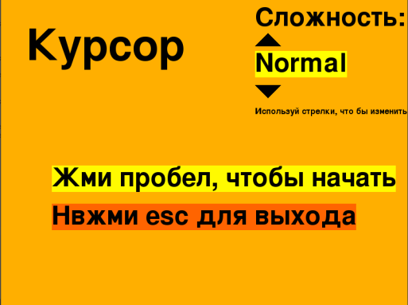
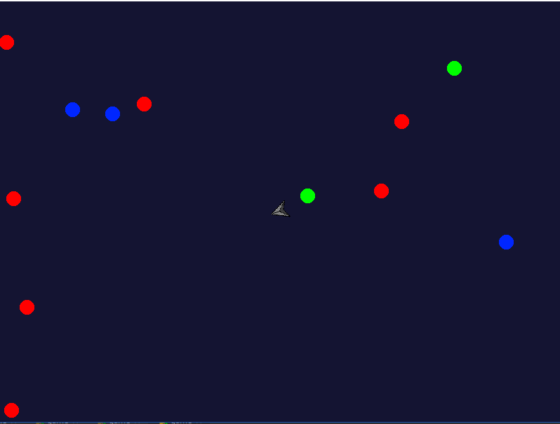
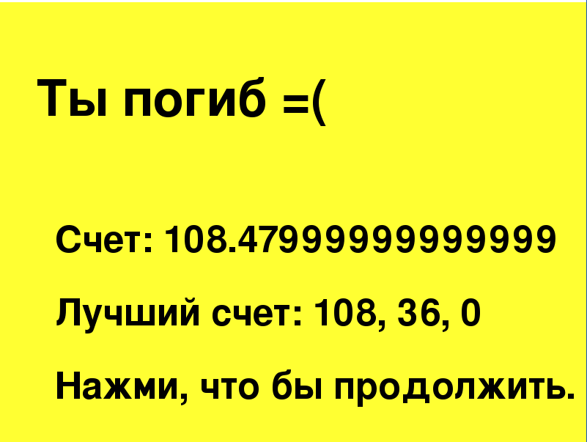
Результат проект
Результат проека готовая игра и вся документация к ней.

Slide 6
Дальнейшие развитие

